Slide 1
Комплексный тест-дизайн

Slide 2
Тест‑дизайн — это не просто «придумать тесты», а системный подход к тому, как мы выбираем, что именно проверять, чтобы найти максимум ошибок за разумное время. Его главная задача — превратить расплывчатые требования («промокод должен быть валидным») в конкретные, осмысленные проверки, которые закрывают реальные риски. В учебном проекте это особенно ценно: студент учится не перебирать все возможные варианты (что невозможно), а выделять ключевые сценарии с помощью техник тест‑дизайна — и тем самым мыслить как инженер по качеству.
Для валидации промокода мы используем несколько техник, каждая из которых закрывает свой тип уязвимостей. Классы эквивалентности помогают разбить все возможные входные строки на группы, где система должна вести себя одинаково: например, все слишком короткие строки — один невалидный класс, все строки со спецсимволами — другой. Граничные значения фокусируются на «опасных» точках: ровно минимальная длина, ровно максимальная, на один символ меньше, на один больше — именно здесь чаще всего прячутся ошибки в условиях кода. Таблица решений нужна, когда логика зависит от нескольких условий сразу: длина, символы, наличие цифры, попадание в чёрный список. Она наглядно показывает, как комбинации этих условий приводят к итоговому результату, и помогает не упустить важные сценарии.
Такой подход напрямую связан с принципами SQA, которые ты разбираешь на лекциях: качество закладывается не в момент поиска багов, а на этапе планирования проверок. Когда студент явно фиксирует классы эквивалентности, границы и комбинации условий, он формирует воспроизводимую стратегию тестирования — её можно обсудить, проверить на полноту и использовать как основу и для ручных проверок, и для автотестов. Именно эту стратегию мы и будем документировать в README, а затем версионировать в Git: так тест‑дизайн становится не личным набором идей, а прозрачной, проверяемой частью проекта, которую понимает вся команда.

Slide 3
Блок-схема — это графическое представление алгоритма с помощью геометрических фигур (блоков) и стрелок, которые показывают последовательность действий.
Блок-схемы используются на различных этапах разработки программного обеспечения:
Проектирование алгоритмов — позволяют визуализировать логику программы до начала кодирования.
Документирование — упрощают понимание структуры программы другими разработчиками и пользователями.
Отладка — помогают выявить ошибки и оптимизировать алгоритм.
Обучение — используются для обучения основам программирования и алгоритмизации.

Slide 4
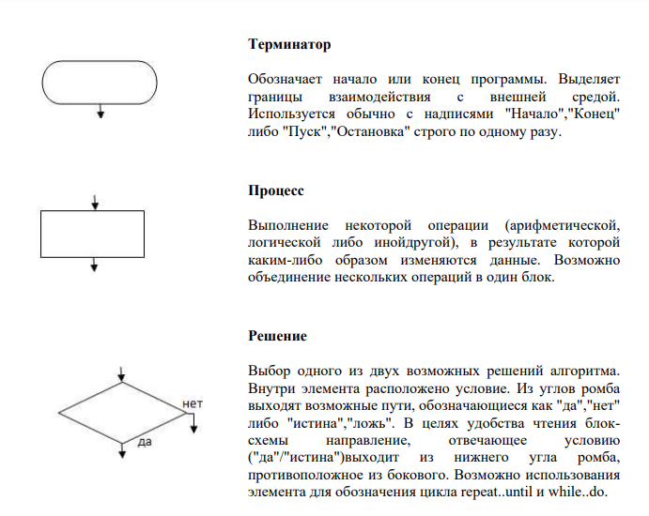
основными элементами блок-схемы являются:

Slide 5
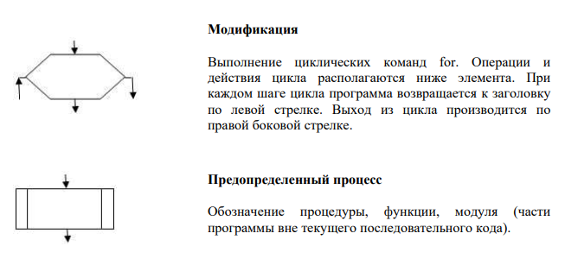
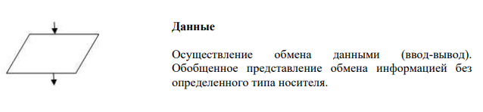
основными элементами блок-схемы являются:

Slide 6
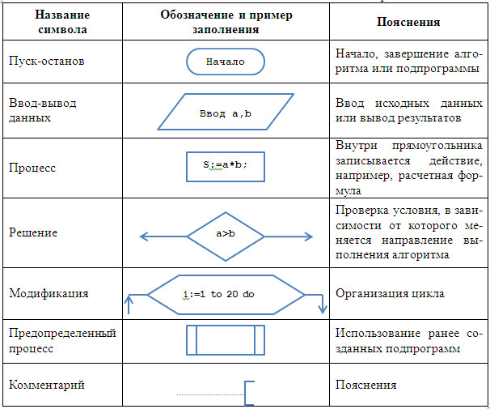
основными элементами блок-схемы являются:

Slide 7
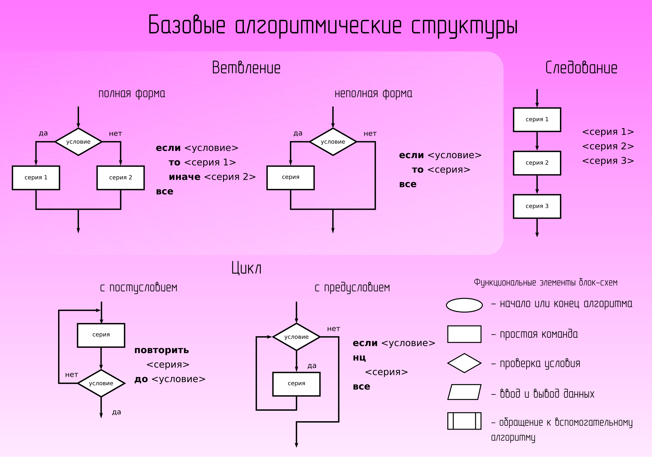
основными элементами блок-схемы являются:

Slide 8
Дополнительно: Рассмотрите данные ниже блок-схемы алгоритмов.
а) Определить результат выполнения алгоритма при определённых значениях исходных данных:
A=7; B=8; C=9
A=6; B=6; C=-10
A=6; B=10; C=-10
б) Определить результат выполнения алгоритма (б) при значениях:
n=5 n=-5 n=2

Slide 9
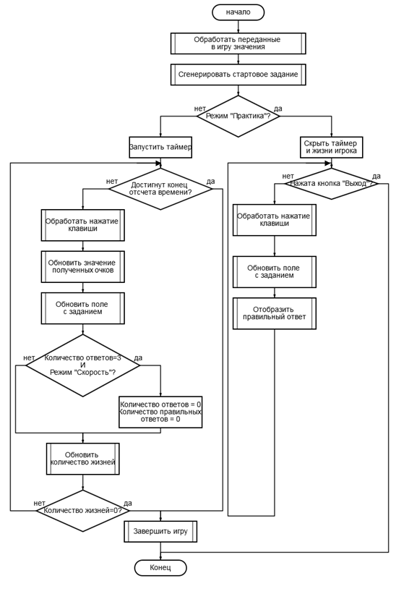
Дополнительно: Перед Вами схема прохождения развивающих игр в одном мобильном приложении. Изучите ее и ответьте на следующие вопросы.
Сколько режимов игры есть в приложении?
При каких условиях происходит выход из игры?
Предположите, при каких условиях может изменяться количество жизней? (в предопределенном процессе «Обновить количество жизней»)
Какие значения Вы бы передавали в эту игру в самом начале?

Slide 10
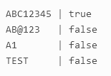
Зачем генерировать тестовые данные скриптом
Воспроизводимость. Скрипт каждый раз создаёт одинаковый набор тестов — это исключает человеческий фактор и гарантирует, что тесты у всех в команде совпадают.
Покрытие техник тест-дизайна. В коде можно явно заложить классы эквивалентности и граничные значения: так студент/стажёр сразу видит, как теория превращается в практику.
Скорость и масштабируемость. За секунды получаем десятки/сотни кейсов; при изменении требований (например, длина промокода стала 8–15) меняем пару строк в скрипте — и сразу новый файл.
Интеграция с Git. Файл test_cases.txt можно коммитить как артефакт тест-дизайна; скрипт (generate_tests.py) — как воспроизводимый инструмент. Если логика меняется, обновляем скрипт и перегенерируем кейсы.
База для автотестов. Сгенерированный формат вход | ожидаемый_результат легко парсится и превращается в параметризованные тесты (pytest/unittest).

Slide 11
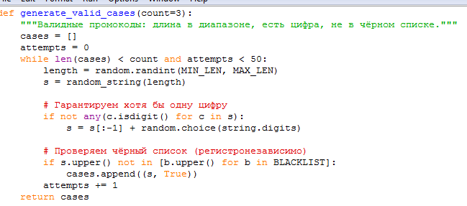
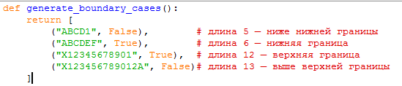
Зачем генерировать тестовые данные скриптом
Скрипт generate_tests.py реализует воспроизводимый подход к тест‑дизайну: он не просто создаёт данные, а явно кодирует применяемые техники тестирования — классы эквивалентности и граничные значения. Благодаря вынесению правил валидации в константы (чёрный список, диапазоны длины) логика становится прозрачной для студентов и удобной для поддержки в Git: при изменении требований достаточно поправить одну переменную, а не править десятки кейсов вручную.
Это прямая реализация техники «граничные значения» из тест‑дизайна. Мы не берём случайные длины, а целенаправленно берём точки, где логика меняется: сразу до границы, на границе, сразу после.

Slide 12
README в этом задании —главный документ, по которому любой участник команды (в том числе студент) сразу понимает, как тестируется функция валидации промокода. Он собирает воедино требования, классы эквивалентности и граничные случаи, чтобы не приходилось искать логику в коде. Для учебного проекта это особенно важно: когда студент явно прописывает, какие группы входных данных он выделяет (например, «слишком короткие», «со спецсимволами», «из чёрного списка»), он тренирует навык системного мышления — именно тот, который нужен в SQA. В README мы не просто перечисляем примеры, а фиксируем рассуждение: почему эти группы выделены, какие точки считаются критическими и как они связаны с требованиями. Такой документ становится «точкой истины»: если правила валидации меняются, первым делом обновляют README — и только потом код и тесты. Это дисциплинирует и исключает ситуацию, когда тесты проверяют устаревшие условия.

Slide 13
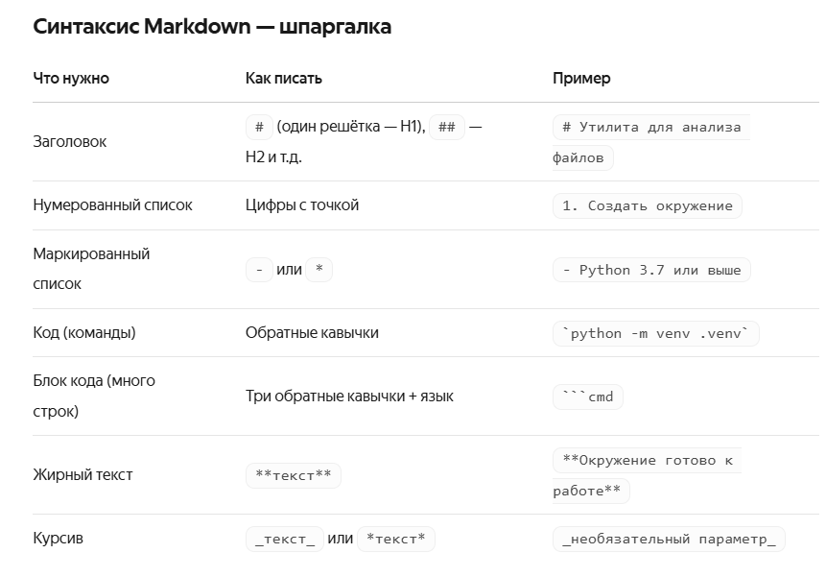
Markdown — это простой язык разметки, предназначенный для удобного оформления текста без сложных редакторов: он позволяет структурировать содержимое с помощью минимальных символов и при этом остаётся читаемым даже в исходном виде. Его применяют для документации и README‑файлов, поскольку он поддерживается большинством платформ и легко конвертируется в красиво отформатированный вид. Для пользователя это способ быстро донести инструкцию, сохранив её понятной и в коде, и после рендеринга.

Slide 14
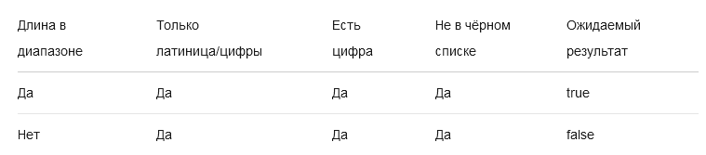
Таблий делает логику валидации прозрачной: вместо того чтобы держать ца решенив голове, как взаимодействуют несколько условий (длина, символы, цифра, чёрный список), мы явно показываем ключевые комбинации и ожидаемый результат. Для студентов это понятный шаблон: выделить условия, выписать самые показательные строки и убедиться, что все важные сценарии учтены. Таблица не обязана быть исчерпывающей — достаточно 4–6 строк, которые закрывают основные случаи: полностью валидный промокод и по одному примеру на каждое отдельное нарушение. Такой формат легко ложится на автотесты: каждая строка превращается в параметризованный тест. Кроме того, таблица сразу показывает «дыры» в покрытии: если какого‑то условия нигде нет, это видно с первого взгляда.

Slide 15
Git здесь — инструмент контроля качества: README и таблица решений хранятся в репозитории и проходят такой же code review, как и код. Любое изменение требований должно начинаться с обновления документации: сначала фиксируем новые границы и классы эквивалентности, и только потом правим код и автотесты. Такой порядок предотвращает рассинхронизацию: тесты не будут проверять устаревшие условия, а новый код — реализовывать новую логику. Отдельные атомарные коммиты делают процесс прозрачным: например, docs: add equivalence class for special characters сразу говорит, что добавлен новый класс эквивалентности; docs: update boundary values — что изменились граничные длины; tests: regenerate test_cases.txt — что тестовые данные перегенерированы. В code review ревьюер быстро проверяет, что новые требования отражены и в документации, и в тестах.

